Slide 1
App Administración de Riesgos

Slide 2
Gestión de análisis de riesgo
DESCRIPCION: La Gestión de los Riesgos como herramienta fundamental para salvaguardar bienes, activos e intereses de las empresas y organizaciones y así garantizar el cumplimiento de sus objetivos estratégicos y, el auge que el ERM (Enterprise Risk Management) viene alcanzando en el mundo.
SITUACION ACTUAL
OBJETIVO
Se cuenta con una macro en Excel para gestionar las auditorias de Riesgos en seguridad.
Tener una app para que mi cliente pueda vender el software. Hay varios clientes que están interesados en comprar la aplicación pero por políticas internas les exigen que sea una aplicación mas profesional.

Slide 3
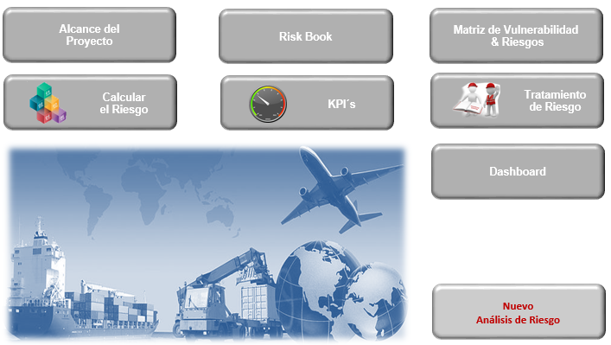
Gestión de Análisis de Riesgo

Slide 4
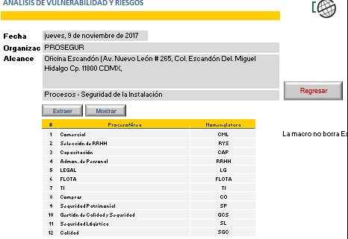
Alcance de proyecto
Opción: Alcance de proyecto: Las áreas que se van evaluar los riesgos.

Slide 5
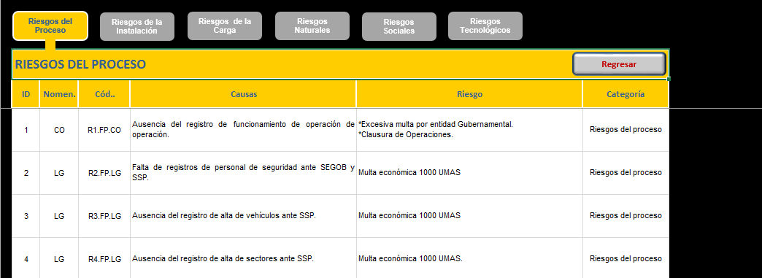
rISk book
Opción de Riesgos: Catalogo de tipos de Riegos a evaluar.

Slide 6
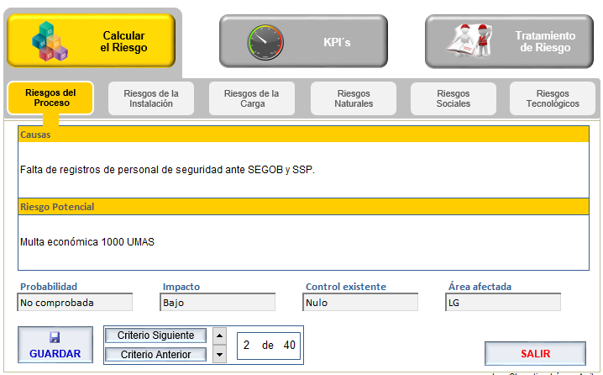
Calcular EL RIESgO.
Opción Calcular de Riesgo: En base al catalogo de tipo de riesgo, se selecciona los riesgos a evaluar dentro de la organización.

Slide 7
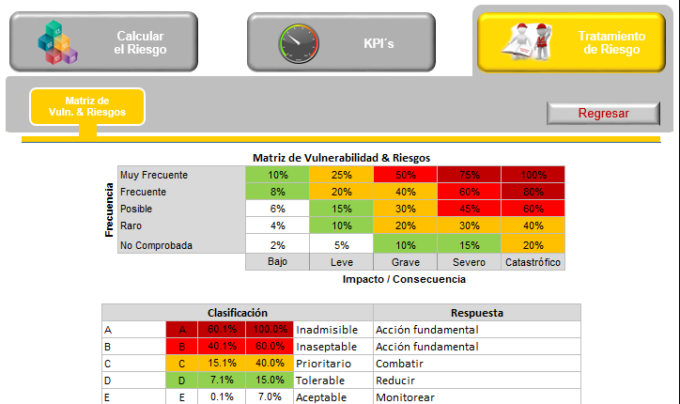
TRATAMIENTO DE RIESGOS
Matriz informativa de como se clasifican y miden los riesgos. Esta ponderación se utiliza en tratamiento de Riesgos

Slide 8
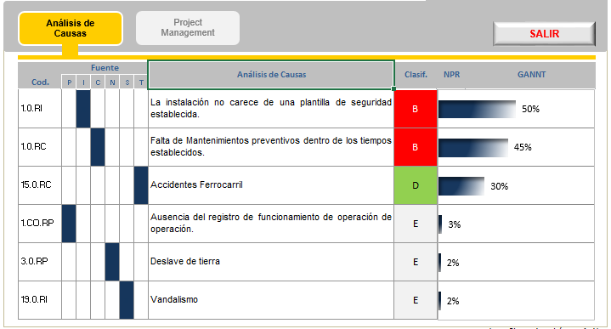
Tratamientos de riesgos
Opción Tratamiento de Riesgo: Se evalúa los riesgos en base a la matriz de riesgos.

Slide 9
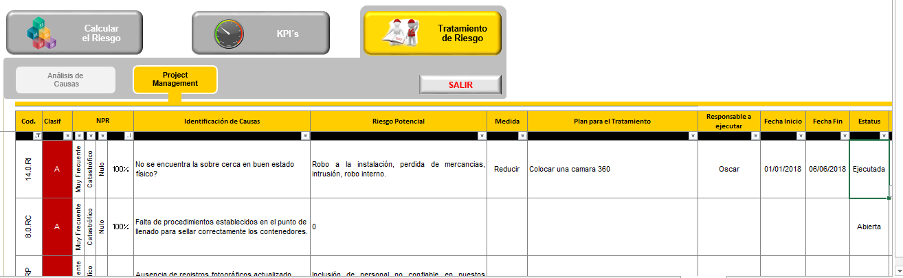
Tratamientos de riesgos
Opción de Riesgos: Los riesgos identificados se van

Slide 10
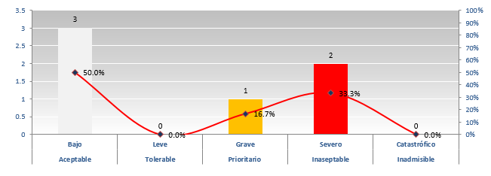
Modulo de GRAFICAS
Grafica de Riesgo y Aceptabilidad

Slide 11
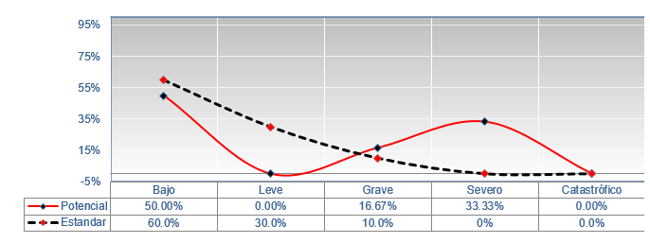
Modulo de GRAFICAS
Modulo de Kpi´s, Grafica de Daño potencial vs Estandar

Slide 12
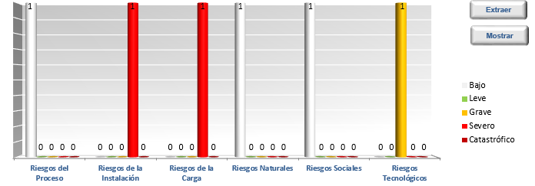
Modulo de GRAFICAS
Riesgo por segmento

Slide 13
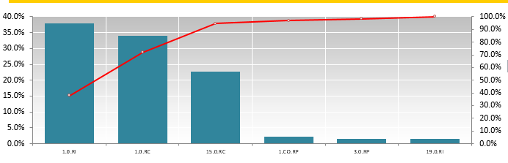
Modulo de GRAFICAS
Modulo de Kpi´s, Grafica de

